Slide 1
Министерство науки и высшего образования Республики Казахстан Северо-Казахстанский государственный университет им. М. Козыбаева Факультет инженерии и цифровых технологий Кафедра «Информационно-коммуникационные технологии»
ТВОРЧЕСКИЙ ПРОЕКТ по дисциплине: Протоколы и интерфейсы компьютерных систем
На тему: «Сайт для художников»
Выполнил студент группы
ИС-23-2:
Шишкоедов Д.А.
Петропавловск, 2025

Slide 2
Актуальность проекта
Современный интернет прочно связан с деятельностью художников. Невозможно представить какую-либо сферу сетевой деятельности без арт-дизайна, 3D моделирования и творческого процесса. Сайт предлагает художникам возможность создать собственную галерею, получать обратную связь от аудитории и показать своё творчество всему миру.

Slide 3
Цель проекта
Цель проекта – разработка вебсайта для художников.
Задачи проекта:
Разработка UX/UI дизайна сайта;
Разработка логической структуры сайта;
Реализация динамического содержимого сайта;
Разработка адаптивного дизайна;

Slide 4
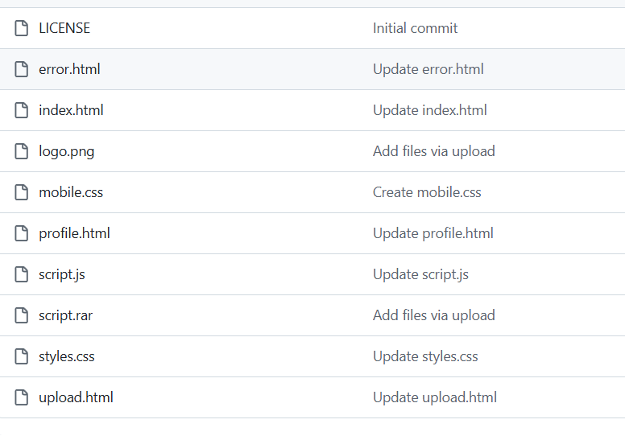
Логическая структура сайта

Slide 5
Логическая структура сайта
Сайт состоит из трёх HTML страниц, двух CSS файлов и одного файла JavaScript
Таким образом, составляется структура данного сайта, все элементы которого связаны друг с другом.

Slide 6
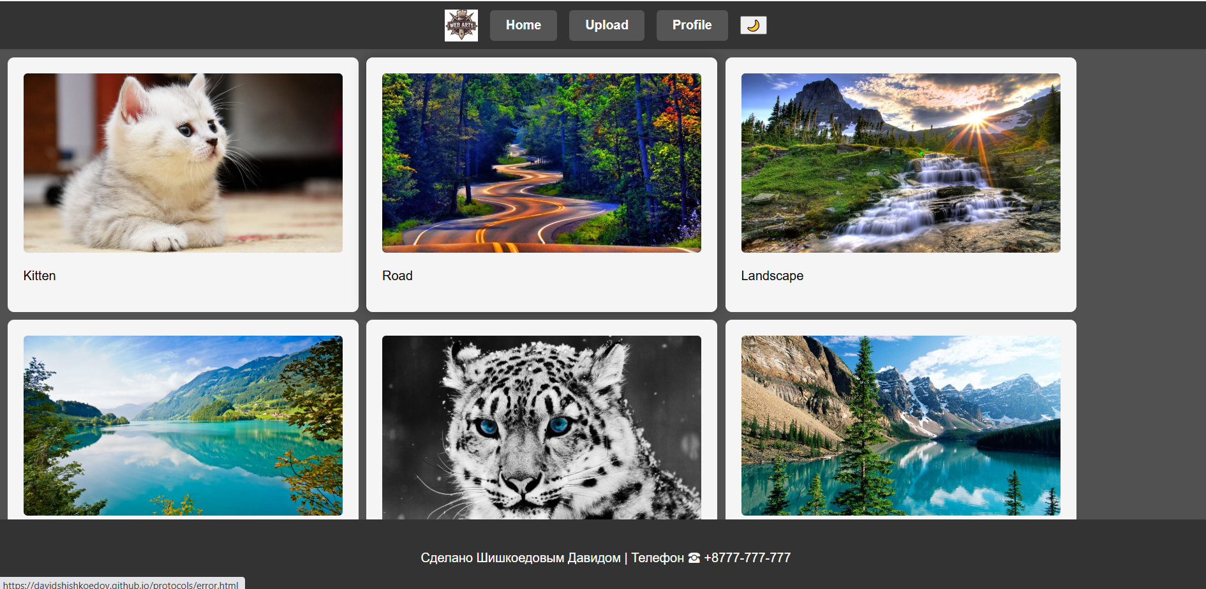
Дизайн

Slide 7
Дизайн
Дизайн сайта составлен в тёмных минималистичных тонах.
Сайт представлен в виде галереи, где можно смотреть изображения.

Slide 8
Адаптивный дизайн
Адаптивный дизайн реализован во втором CSS файле проекта, «mobile.css».
Дизайн предназначен для мобильных устройств, с шириной экрана менее 768 пикселей.

Slide 9
Динамическое содержимое
Динамическое содержимое реализовано при помощи языка программирования JavaScript.
Функциями JavaScript’а реализована анимация, обработка форм и смена темы сайта.

Slide 10
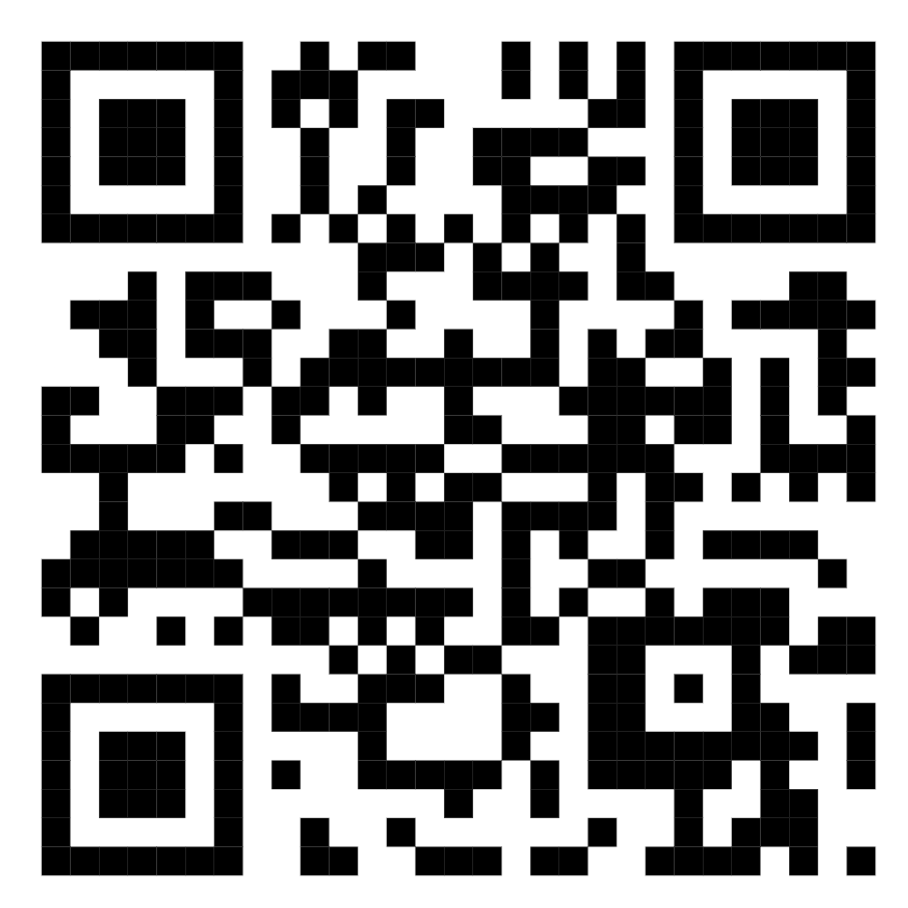
Ссылка на публикацию

